Slide 1
Wanda Rutkiewicz
Patronka Naszej Szkoły

Slide 2
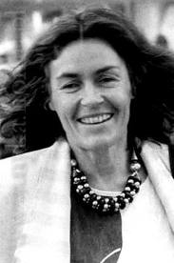
Dlaczego właśnie Wanda Rutkiewicz została patronką naszej szkoły?
Wanda Rutkiewicz była kobietą o niezwykłym charakterze.
Jej odwaga, determinacja i upór są dla wielu ludzi inspiracją w codziennym życiu.
Powinniśmy się uczyć od niej wyznaczać sobie coraz to nowsze szczyty i nie poddawać się w ich zdobywaniu.
Tak jak ona starać się zwalczać swoje słabości i udowadniać całemu światu, a przede wszystkim sobie, że stać nas na więcej.
Wanda Rutkiewicz jest wzorem do naśladowania i symbolem wytrwałości, uporu i dążenia do celu.

Slide 3
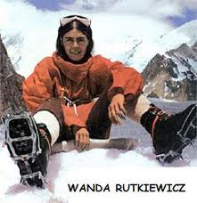
Motto Akademii
Języka Polskiego im. Wandy Rutkiewicz.
Tak jak Wanda Rutkiewicz zdobywała najwyższe szczyty górskie, tak my
– w Akademii jej imienia – będziemy niezłomnie wspinać się na szczyty wiedzy i zdobywać te najwyższe.

Slide 4
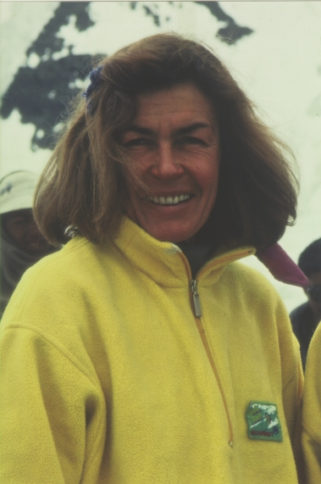
Fakty z życia Wandy Rutkiewicz
Urodziła się 4 lutego 1943 w Płungianach, później mieszkała w Łańcucie, Wrocławiu i Warszawie.
Była bardzo dobrą uczennicą, ukończyła Politechnikę Wrocławską, z zawodu była elektronikiem.
Była świetnym sportowcem
uprawiała lekkoatletykę
grała w piłkę siatkową
brała udział w rajdach samochodowych.
Miała 18 lat, kiedy zainteresowała się wspinaczką. Wspinała się m.in. w Tatrach, Alpach i Himalajach.

Slide 5
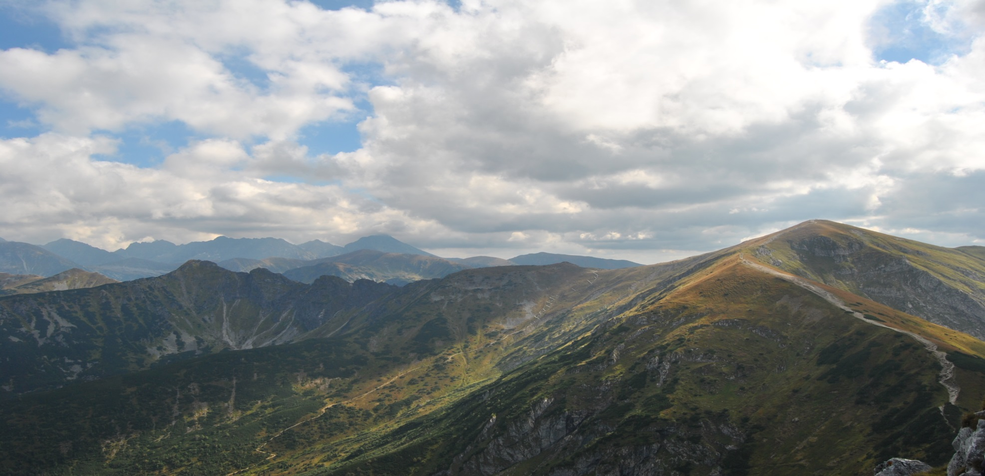
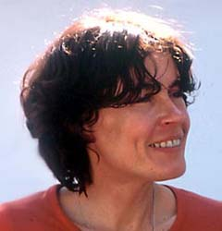
Tatry
- najwyższe góry Polski.

Slide 6
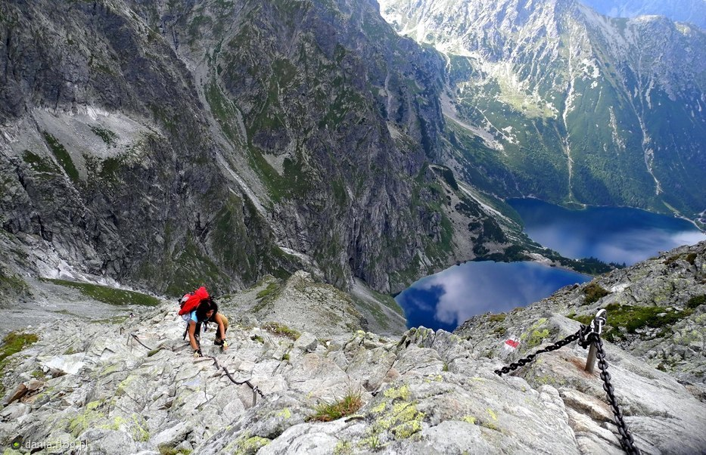
Rysy - najwyższy szczyt Tatr.

Slide 7
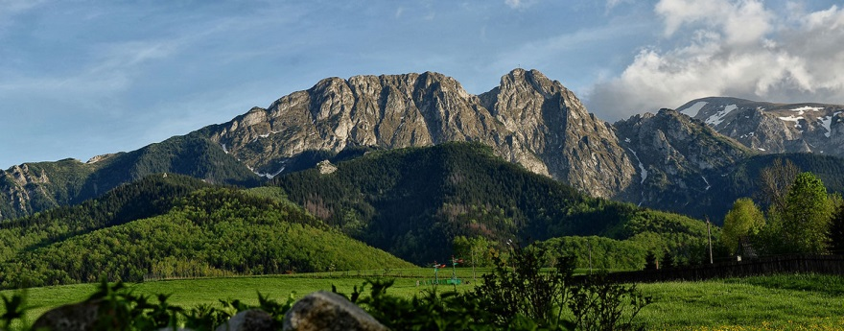
Giewont

Slide 8
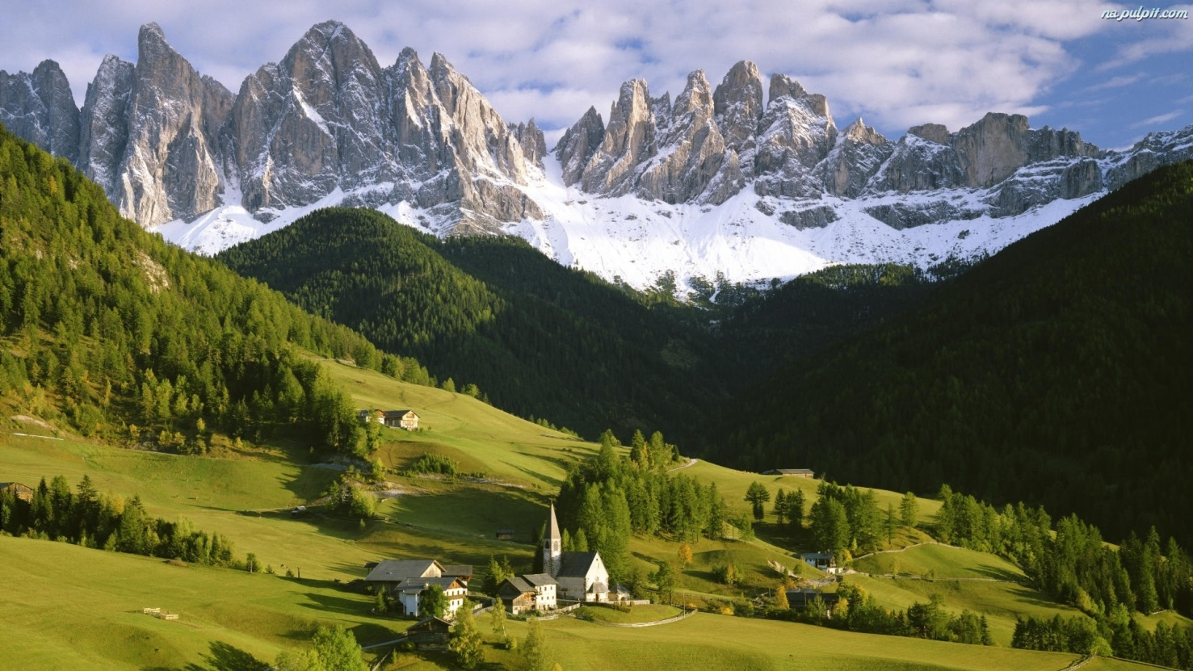
Alpy - najwyższe góry Europy.

Slide 9
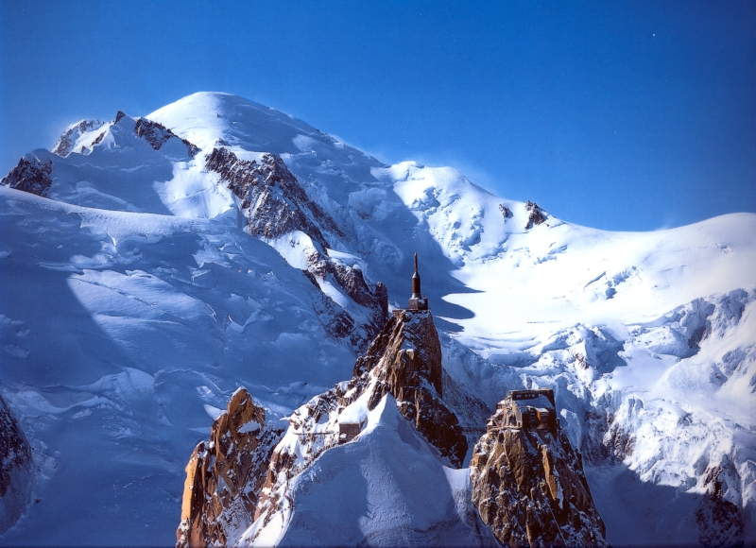
Mont Blanc - najwyższy szczyt Alp.

Slide 10
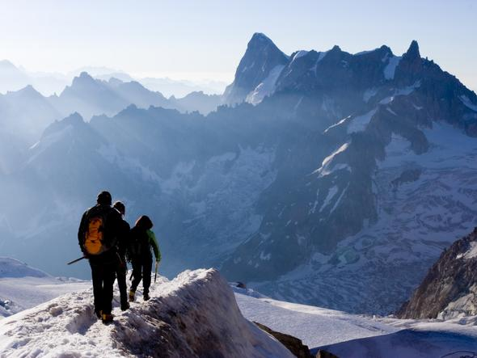
Alpy

Slide 11
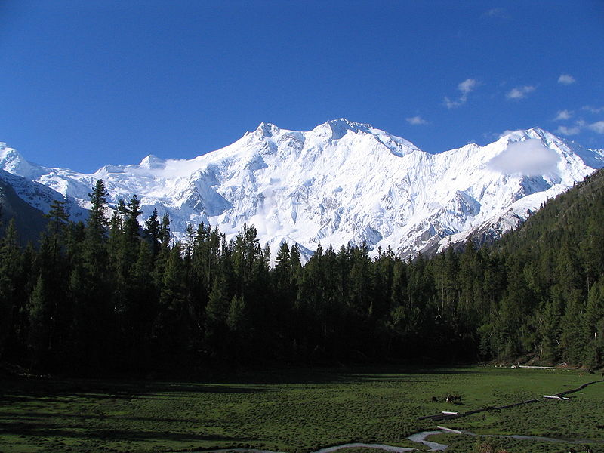
Himalaje (najwyższe góry świata)
Himalaje - najwyższe góry świata.

Slide 12
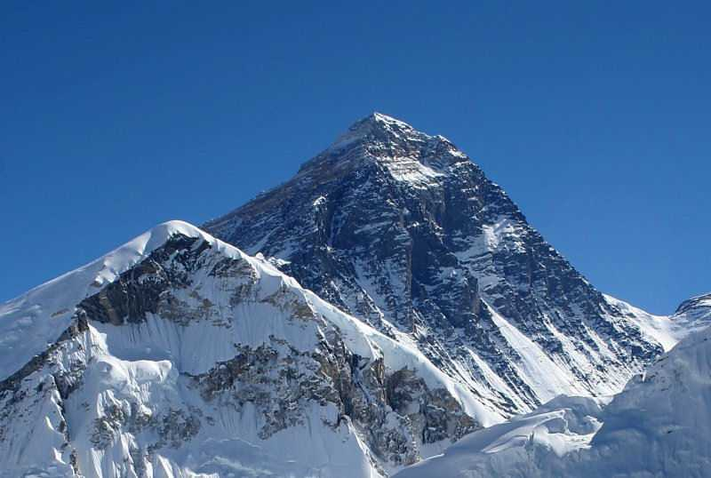
Mount Everest
- najwyższy szczyt Himalajów.

Slide 13
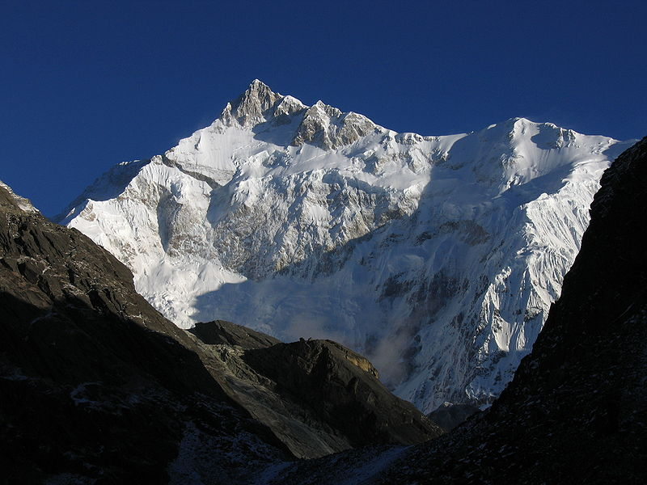
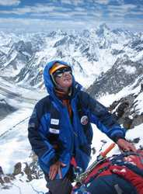
Himalaje

Slide 14
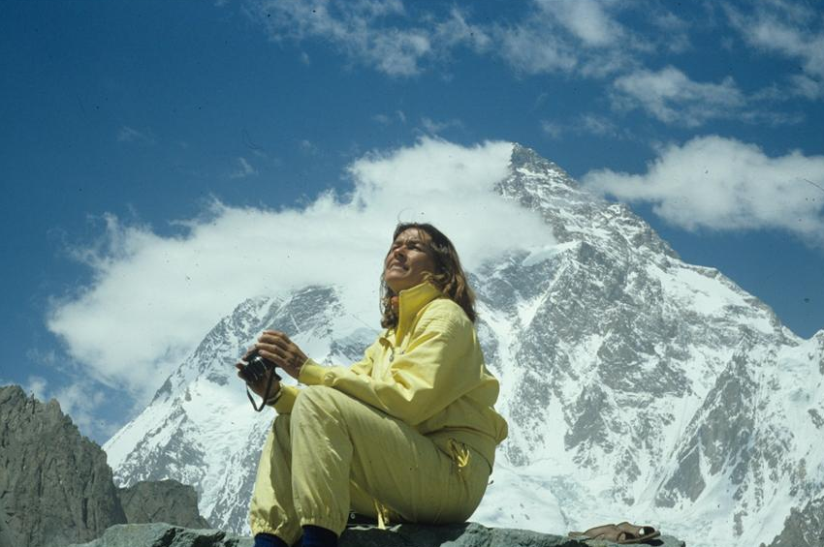
Niebezpieczeństwo w górach
Pogoda – bardzo zmienna, nieprzewidywalna, strefa wiecznego lodu, lawiny, mróz (odmrożenia, złamania rąk, nóg).
Powietrze – rozrzedzone, niewielka ilość tlenu (człowiek może zacząć się dusić co powoduje obrzęk płuc i mózgu), niezbędna butla tlenowa.
Sprzęt – jakość sprzętu
wspinaczkowego i ubrań jest
bardzo ważnym elementem
wypraw górskich.
(W dzisiejszych czasach jakość jest
o wiele wyższa).
Komunikacja ze światem.
Siła fizyczna i psychiczna –
przekraczanie granic
wytrzymałości.

Slide 15
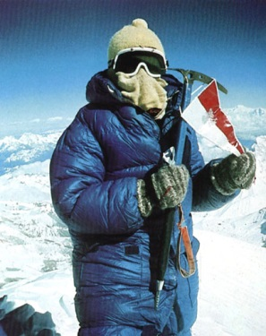
Góry - Pasja
Planowała zdobyć tzw. Koronę Ziemi, 14 szczytów powyżej 8 tysięcy , udało się jej zdobyć 8.
Na każdym ze zdobytych szczytów zostawiała polski ślad w postaci – polskiej flagi.
Zawsze pięknie i z ogromną pasją mówiła o górach, jest autorką wielu artykułów, felietonów i opowiadań na temat gór.
Często zabierała za sobą na wyprawy kamerę – i filmowała każdy krok swoich wypraw. Później z jej nagrań powstawały filmy.

Slide 16
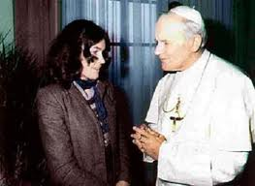
Wanda Rutkiewicz i Papież Jan Paweł II
W 1978 r. Wanda Rutkiewicz zdobyła najwyższy szczyt Himalajów – Mount Everest.
Na „dachu świata” stanęła jako pierwsza Europejka, pierwszy Polak i trzecia kobieta na świecie.
Stało się to w dniu, kiedy nasz wielki rodak Karol Wojtyła został papieżem – 16 października.
Wanda Rutkiewicz była osobą wierzącą, a przy spotkaniu z papieżem Janem Pawłem II podarowała mu kamyk ze szczytu Everestu oprawiony w srebro.
Papież powiedział do niej „Dobry Bóg tak chciał, że oboje tego samego dnia weszliśmy tak wysoko”.

Slide 17
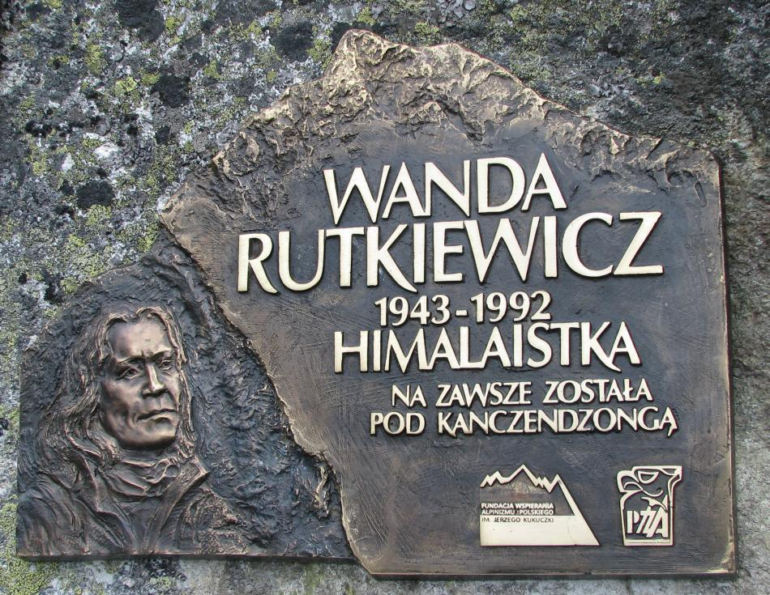
Tragiczna Śmierć
W maju 1992 na stokach Kaczendzongi (Himalaje) widziano ją po raz ostatni.
Całe swoje życie poświęciła górom, nigdy nie założyła rodziny, nigdy też mimo wielu tragedii, które ją spotkały (śmierć najbliższych przyjaciół, a także męża, poważna kontuzja) nie przestała się wspinać.
Była bardzo odważna i zdeterminowana, kochała góry i została tam na zawsze .
Jej ciała nigdy nie odnaleziono.

Slide 18
Quiz
Czy Wanda Rutkiewicz była dobrą uczennicą?
Jakie uprawiała sporty?
Co było jej pasją?
Ile miała lat kiedy zainteresowała się wspinaczką?
Wymień najwyższe góry Polski, Europy, Świata.
Jak nazywał się polski Papież?
Jakie są warunki pogodowe w górach?
Wymień najważniejsze cechy charakteru naszej patronki.
Przygotowała: mgr Marzena Bator-Kruczek
- Nauczycielka Akademii im. Wandy Rutkiewicz -

